Slide 1


Leadership & Management en médecine : exploration des besoins
Programme de compétences en supervision et encadrement
(ancien IMPR)
Direction Médicale HUG
Lüchinger, R., Audétat, M.-C., Richard, H., Dominicé, M., Bachmann-Bréchet, A.-C., Bajwa, N., & Junod Perron, N.
Notes:
Règles du jeu:
Pour toute clarification, vous pouvez sans autre m’interrompre
Pour toute discussion, je vous prie de garder vos remarques pour la fin de la présentation

Slide 2
Programme
Background et questions de recherche
Méthodologie / Résultats actuels
Prochaines étapes
Cadre conceptuel d’analyse
Vos questions, remarques et suggestions
Notes:
Expliquer le principe de cette présentation:
Montrer un projet conséquent que nous sommes actuellement en train de mener
Occasion parfaite pour s’entrainer, vos retours seront les bienvenus!
Environ 30mn de présentation, puis une séance pour vos retours, remarques et autre suggestion
2 grandes parties:
Méthodologie et résultats obtenus de l’étude actuelle
Cadre conceptuel pour la suite de l’étude (petite introduction à la thématique)

Slide 3
Background et questions de recherche I
Plusieurs constats:
Progression dans la profession = nouvelles responsabilités;
Promotions basées plus sur le parcours académique que sur compétences et expériences managériales (Ackerly et al., 2011);
Nouveaux médecins cadres «parachutés» dans leurs nouvelles fonctions (Lusco et al., 2005; Patel et al., 2005);
Formations en leadership et management nombreuses, mais peu fréquentées (Danilewitz & McLean, 2016).
Notes:
Ackerly, D. C., Sangvai, D. G., Udayakumar, K., Shah, B. R., Kalman, N. S., Cho, A. H., . . . Dzau, V. J. (2011). Training the next generation of physician–executives: an innovative residency pathway in management and leadership. Academic Medicine, 86(5), 575-579.
Danilewitz, M., & McLean, L. (2016). A landscape analysis of leadership training in postgraduate medical education training programs at the University of Ottawa. Canadian medical education journal, 7(2), e32.
Lusco, V. C., Martinez, S. A., & Polk Jr, H. C. (2005). Program directors in surgery agree that residents should be formally trained in business and practice management. The American journal of surgery, 189(1), 11-13.
Patel, A. T., Bohmer, R. M., Barbour, J. R., & Fried, M. P. (2005). National Assessment of Business‐of‐Medicine Training and Its Implications for the Development of a Business‐of‐Medicine Curriculum. The Laryngoscope, 115(1), 51-55.

Slide 4
Background et questions de recherche II
A) Evaluer les besoins en formation
  Définir les compétences clés à acquérir dans le domaine du leadership / management;
  Evaluer le degré perçus de maîtrise et de formation aux compétences-clés.
B) Cartographier la formation en leadership / management
  Identifier et décrire les programmes de formation existants (objectifs, dessin, contenu, méthodes d’apprentissage, évaluation).
C) Améliorer la formation en leadership / management
  Explorer les barrières et les incitatifs à suivre de tels programmes.

Slide 5
Evaluation des besoins: Méthodologie I
Enquête par questionnaire auprès de tous les Médecins des HUG (de Médecins interne à Chef.fe de service).
Cadre conceptuel NHS pour les compétences en leadership / management. (NHS, 2011)
Outcomes
Données socio-démographiques;
Responsabilités et formations suivies en leadership / management;
Degré de maîtrise des compétences en management / leadership.
NHS Leadership Academy, (2011). Leadership Framework: A summary. NHS Institute for innovation and improvement, Coventy: UK.
Notes:
L’enquête s’est faite sur une période de 3 semaines avec 2 rappels.

Slide 6
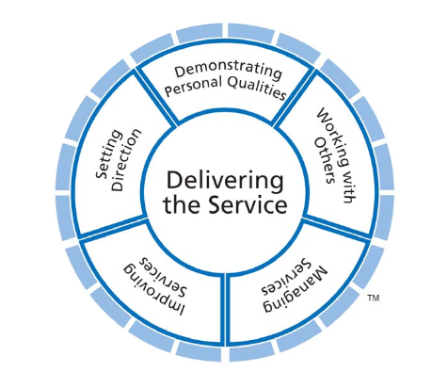

Evaluation des besoins: Méthodologie II
Medical leadership competency framework (NHS, 2011)
5 domaines:
Démontrer des qualités personnelles
Travailler avec les autres
Gérer des services
Améliorer des services
Donner une direction
Notes:
Le cadre NHS (UK) comprend les domaines présentés ici. Chacun de ces domaines comprend 4 compétences:
a) developing self awareness b) managing yourself c) continuig personal development d) acting with integrity
a) developing networks b) building & Maintaining relationships c) encouraging contribution d) woking within teams
a) planning b) managing resources c) managing people d) managing performance
a) ensuring patient safety b) critically evaluating c) encouraging improvement and innovation d) facilitating transformation
a) identifying the contexts of change b) applying knowledge and evidence c) making decision d) evaluating impact
Dans le cadre de notre étude, nous avons sélectionné et développé 6 compétences pour la première dimension, 6 dans la deuxième, 4 dans la troisième, 2 dans la quatrième et 1 dans la cinquième.
Elles seront détaillées par la suite dans la présentation des résultats.

Slide 7
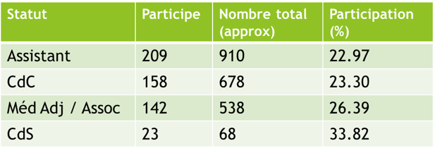
Evaluation des besoins: Résultats I
Environ 25% des médecins ont répondu au questionnaire
221 Hommes (âge M=41.33, SD=10.36) ​
241 Femmes (âge M=37.32, SD=08.59) ​
38 ne participent pas​
70 n’ont rien indiqué
Notes:
Etant donné le contexte de l’enquête (vague covid importante), nous nous attendions à ne pas avoir une participation importante. La clinique a la priorité sur la recherche.
Aussi, nous sommes assez contents d’avoir pu atteindre 25% des médecins.

Slide 8
Evaluation des besoins: Résultats II
Les différences entre les statuts hiérarchiques dans l’auto-évaluation des compétences
 | ​ | 1-2​ | 1-3​ | 1-4​ | 2-3​ | 2-4​ | 3-4​
Qualités personnelles | Connaître son propre leadership​ | -.84, .824​ | -.63, .000​ | -1.02, .000​ | -.55, .000​ | -.94, .000​ | -.39, .229​
 | Développer et utiliser son intelligence émotionnelle​ | .05, .930​ | -.09, .711​ | -.26, .438​ | -.14, .403​ | -.31, .294​ | -.17, .770​
 | Gérer son temps​ | .09, .672​ | .02, .997​ | .07, .973​ | -.07, .840​ | -.02, 1.00​ | .06, .988​
 | Se développer professionnellement​ | .10, .550​ | -.11, .495​ | -.55, .007​ | -.22, .056​ | -.65, .001​ | -.43, .060​
 | Agir avec intégrité​ | -.04, .929​ | -.16, .058​ | -.29, .118​ | -.12, .260​ | -.25, .224​ | -.13, .758​
 | Être un modèle de rôle​ | -.22, .027​ | -.69, .000​ | -.83, .000​ | -.47, .000​ | -.62, .001​ | -.15, .798​
Travailler avec les autres | Gérer une équipe​ | -.30, .001​ | -.65, .000​ | -1.12, .000​ | -.35, .000​ | -.82, .000​ | -.47, .032​
 | S’impliquer envers les membres de son équipe​ | -.26, .007​ | -.37, .000​ | -.64, .001​ | -.11, .579​ | -.38, .110​ | -.27, .381​
 | Construire et maintenir un esprit d’équipe​ | -.13, .373​ | -.32, .001​ | -.68, .000​ | -.19, .108​ | -.55, .008​ | -.36, .169​
 | Gérer des conflits​ | -.07, .780​ | -.26, .007​ | -.72, .000​ | -.19, .124​ | -.64, .001​ | -.46, .033​
 | Communiquer en interne et en externe​ | .12, .441​ | -.09, .721​ | -.07, .980​ | -.21, .086​ | -.19, .699​ | .02, .999​
 | Donner et recevoir du feedback​ | -.10, .477​ | -.25, .005​ | -.32, .160​ | -.14, .266​ | -.22, .506​ | -.07, .966​
Notes:​
1: Internes, ​
2: CdC, ​
3: Médecins Adj,​
4: CdS.​
Bleu=différences significatives
Notes:
Comparaison de l’auto-évaluation dans les différentes compétences entre les statuts hiérarchiques.
Ce tableau comprend les différences de moyennes entre les différents statuts hiérarchiques. Vous y voyez les différences de moyennes et les p-valeurs (t-test).
Sans aller en détails dans les chiffres, remarquez les choses suivantes:
L’auto-perception dans les deux premières dimensions est relativement similaire entre les statuts hiérarchiques.
L’auto-perception dans les trois autres dimensions est relativement plus différentes entre les statuts hiérarchiques.
On peut voir la tendance comme quoi, plus on progresse dans la hiérarchie, plus on se perçoit comme compétent dans les différentes compétences.
Cela est particulièrement visibles dans les trois dernières dimensions.
Cela fait sens car ces dimensions sont plus techniques et demande une plus grande expérience sur le terrain.

Slide 9
Evaluation des besoins: Résultats II
Les différences entre les statuts hiérarchiques dans l’auto-évaluation des compétences
 | ​ | 1-2​ | 1-3​ | 1-4​ | 2-3​ | 2-4​ | 3-4​
Gérer des services | Gérer un projet​ | -.12, .511​ | -.59, .000​ | -.94, .000​ | -.47, .000​ | -.82, .000​ | -.35, .242​
 | Gérer des ressources​ | -.05, .972​ | -.75, .000​ | -1.48, .000​ | -.70, .000​ | -1.43, .000​ | -.73, .009​
 | Gérer du personnel​ | -.34, .006​ | -1.29, .000​ | -1.68, .000​ | -.96, .000​ | -1.34, .000​ | -.38, .224​
 | Gérer la performance de son équipe​ | -.41, .000​ | -1.01, .000​ | -1.58, .000​ | -.60, .000​ | -1.17, .000​ | -.57, .018​
Améliorer les services | Gérer le changement​ | -.36, .001​ | -.91, .000​ | -1.33, .000​ | -.55, .000​ | -.97, .000​ | -.42, .143​
 | Améliorer la qualité / sécurité des soins​ | -.46, .000​ | -1.06, .000​ | -1.33, .000​ | -.60, .000​ | -.86, .000​ | -.27, .565​
Donner une direction | Développer une vision stratégique et des objectifs à long terme​ | -.28, .022​ | -.91, .000​ | -1.52, .000​ | -.63, .000​ | -1.23, .000​ | -.60, .014​
Notes:​
1: Internes, ​
2: CdC, ​
3: Médecins Adj,​
4: CdS.​
Bleu=différences significatives
Notes:
Comparaison de l’auto-évaluation dans les différentes compétences entre les statuts hiérarchiques.
Ce tableau comprend les différences de moyennes entre les différents statuts hiérarchiques. Vous y voyez les différences de moyennes et les p-valeurs (t-test).
Sans aller en détails dans les chiffres, remarquez les choses suivantes:
L’auto-perception dans les deux premières dimensions est relativement similaire entre les statuts hiérarchiques.
L’auto-perception dans les trois autres dimensions est relativement plus différentes entre les statuts hiérarchiques.
On peut voir la tendance comme quoi, plus on progresse dans la hiérarchie, plus on se perçoit comme compétent dans les différentes compétences.
Cela est particulièrement visibles dans les trois dernières dimensions.
Cela fait sens car ces dimensions sont plus techniques et demande une plus grande expérience sur le terrain.

Slide 10
 | Pourcentages "Veut se former" = Oui​ | Interne​ | CdC​ | Med Adj​ | CdS​
Qualités personnelles | Connaître son propre leadership​ | 90%​ | 89%​ | 71%​ | 35%​
 | Développer et utiliser son intelligence émotionnelle​ | 75%​ | 78%​ | 64%​ | 50%​
 | Gérer son temps​ | 76%​ | 74%​ | 57%​ | 55%​
 | Se développer professionnellement​ | 88%​ | 83%​ | 60%​ | 40%​
 | Agir avec intégrité​ | 64%​ | 66%​ | 41%​ | 15%​
 | Être un modèle de rôle​ | 70%​ | 69%​ | 55%​ | 20%​
Travailler avec les autres | Gérer une équipe​ | 90%​ | 92%​ | 71%​ | 40%​
 | S’impliquer envers les membres de son équipe​ | 83%​ | 85%​ | 67%​ | 35%​
 | Construire et maintenir un esprit d’équipe​ | 85%​ | 83%​ | 67%​ | 50%​
 | Gérer des conflits​ | 88%​ | 94%​ | 77%​ | 50%​
 | Communiquer en interne et en externe​ | 69%​ | 72%​ | 60%​ | 65%​
 | Donner et recevoir du feedback​ | 81%​ | 78%​ | 52%​ | 45%​
Gérer des services | Gérer un projet​ | 84%​ | 87%​ | 62%​ | 35%​
 | Gérer des ressources​ | 76%​ | 80%​ | 66%​ | 50%​
 | Gérer du personnel​ | 81%​ | 81%​ | 65%​ | 30%​
 | Gérer la performance de son équipe​ | 80%​ | 84%​ | 68%​ | 45%​
Améliorer des services | Gérer le changement​ | 82%​ | 85%​ | 69%​ | 40%​
 | Améliorer la qualité / sécurité des soins​ | 80%​ | 81%​ | 56%​ | 20%​
Donner une direction | Développer une vision stratégique et des objectifs à long terme​ | 82%​ | 86%​ | 65%​ | 35%​
Evaluation des besoins: Résultats III
L’expression du besoin de formation selon les différentes compétences
Les internes et les CdC sont intéressés à se former dans toutes les compétences.
Les MA expriment un intérêt modéré pour les formations dans la plupart des compétences proposées.
Les CdS ont un intérêt faible pour la formation dans les compétences proposées, hormis pour celles en lien avec «travailler avec les autres»
Notes:
Ce tableau met en évidence la volonté de se former dans les différentes compétences selon le statut hiérarchique. Ains c’est le pourcentage de «je veux me former dans telle compétence» qui est affiché.
La tendance montre que plus on est avancé hiérarchiquement, moins on souhaite se former dans les compétences proposées.
Je ne vous demande pas de lire les chiffres, mais de comprendre le message principal ci-présent dans l’encadré qui résume tous ces résultats.

Slide 11
 | Résumé des Z tests​ | Interne​ | CdC​ | Med Adj​
Qualités personnelles | Connaître son propre leadership​ | 3.32​ | 3.43​ | 0.61​
 | Développer et utiliser son EI​ | 1.73​ | 0.40​ | 0.83​
 | Gérer son temps​ | 0.22​ | 0.35​ | 0.05​
 | Se développer professionnellement​ | 2.51​ | 0.46​ | 0.04​
 | Agir avec intégrité​ | 0.50​ | 0.06​ | 3.12​
 | Être un modèle de rôle​ | 2.09​ | 0.39​ | 1.63​
Travailler avec les autres | Gérer une équipe​ | 3.29​ | 2.24​ | 0.16​
 | S’impliquer envers les membres de son équipe​ | 3.10​ | 2.76​ | 0.63​
 | Construire et maintenir un esprit d’équipe​ | 3.21​ | 2.06​ | 0.63​
 | Gérer des conflits​ | 3.29​ | 2.70​ | 0.11​
 | Communiquer en interne et en externe​ | 2.38​ | 2.47​ | 1.65​
 | Donner et recevoir du feedback​ | 2.80​ | 0.77​ | 1.49​
Gérer des services | Gérer un projet​ | 3.17​ | 2.86​ | 1.04​
 | Gérer des ressources​ | 2.69​ | 2.94​ | 0.31​
 | Gérer du personnel​ | 2.70​ | 3.02​ | 0.77​
 | Gérer la performance de son équipe​ | 2.66​ | 3.20​ | 0.49​
Améliorer des services | Gérer le changement​ | 3.08​ | 3.23​ | 0.42​
 | Améliorer la qualité / sécurité des soins​ | 2.39​ | 1.66​ | 1.57​
Donner une direction | Développer une vision stratégique et des objectifs à long terme​ | 2.75​ | 3.26​ | 0.38​
Evaluation des besoins: Résultats IV
Les CdS ne trouvent pas que toutes les compétences sont pertinentes pour tous les statuts hiérarchiques
Notes:​
Z Test sur des pourcentages: si la valeur est plus grande que 1.96 (α=5%), alors la différence entre les pourcentages est significative.​
Bleu=
Avis CdS > Avis Statut.
Jaune=
Avis CdS < Avis Statut.
Notes:
A nouveau un tableau bien rempli!
Ces résultats ont été obtenu en comparant le besoin de formation exprimé par les médecins subordonnés (internes, chefs de clinque et médecins adjoints) avec ce que pense les chefs de service. (z-test sur des proportions).
Ici, il faut comprendre que les chefs de service font une distinction plus fine entre ce qui est nécessaire ou pas selon le statut hiérarchique.
D’un côté , chaque statut souhaite se former dans toutes les compétences (internes + chef de clinique), mais cela n’est pas l’avis des chefs de service, sauf en ci qui concerne les médecins ajoints.
Cela nous donne des pistes de réflexion et de recherche très intéressante pour la suite de l’étude afin de comprendre les raisons derrière ces différences. Par exemple:
- Importance du parcours parcouru (chefs de service) VS besoins exprimés actuellement (internes et chefs de clinique)

Slide 12
Cartographie des formations: Méthodologie
Enquête par entretien auprès des centres de formation rattachés aux hôpitaux romands.
Analyses qualitatives
Outcomes:
Types de financement et groupe cible
Organisation des formations
Thématiques en lien avec le leadership / management abordées
Méthodes d’évaluation utilisées

Slide 13
Cartographie des formations: Résultats I
Entretiens menés auprès de 5 personnes (4 coordinateur.trices, 1 formateur.trice) dans 4 cantons romands différents.
Ce qu’il en ressort:
Offre de formation proportionnelle à la taille de l’institution
Public visé multidisciplinaire et interprofessionnel. Dans les formations des grandes institutions, les formations visent principalement les cadres supérieurs (M-A et au-delà).
Types de formations divers et formats variés (multimodalité des approches pédagogiques). De quelques jours à des semaines. Personnel enseignant mixte (interne et externe).
Pas d’évaluation au-delà du niveau 2 de l’échelle de Kirkpatrick.
Notes:
4 cantons: JU; GE; VD; VS
Offre de formation: plus l’hôpital est grand, plus il offre de formations
Public: tous les répondants indiquent que leur formation sont destinées à tous les cadres des institutions (médecin, infirmiers, personnel logistique et administratif, laboratoires, …)
Types de formation: importance de la multimodalité et du travail en groupes
Evaluation: pas d’évaluation des compétences acquises dans aucune formation mentionnée

Slide 14
Cartographie des formations: Résultats II
Compétences enseignées (selon cadre NHS) diffèrent selon les formations:
  sélection de ce qui est transmis.
  certaines compétences réservées à d’autres services de formation internes (p. ex. qualité / sécurité des soins).
Succès de la formation réside dans la création du besoin avant la formation + impliquer personnellement les participants et de les «faire jouer».
Barrières principales sont l’absence de soutien de l’institution, les «détracteurs» et le budget alloué à la formation continue.
Mobiliser les médecins, en illustrant l’importance de leur rôle de cadre dans leur pratique afin de créer le besoin.
Notes:
Compétences: selon le cadre conceptuel présenté précédemment, il y a une sélection des éléments enseignée. Plus les formations sont longues, plus il y a d’éléments présents (mais jamais tous).
Succès: créer le besoin est l’élément central de toutes les discussions. Il faut que les formations soient en contexte, il faut amener des éléments du terrain pour que les apprenants se sentent concernés.
Barrières: le soutien institutionnel est central. Cela passe par la création du besoin à la mise à disposition de fonds pour la formation ou l’encouragement à la formation continue.
Mobiliser: il faut que les cadres qui participent à ces formations en soient les porte-paroles. Ainsi, il est possible de toucher plus de personnes et avoir un effet sur l’organisation entière.

Slide 15
Incitatifs et barrières dans la formation: Méthodologie
Focus groups avec des Médecins des HUG de même statuts hiérarchique.
Analyses qualitatives
Outcomes
Compréhension et expérience du leadership / management
Difficultés rencontrées en dans la pratique en lien avec le leadership / management;
Impact des formations ou aides suivies / utilisées
Besoins exprimés en lien avec le leadership / management
Notes:
Ils ont pu être recruté via le questionnaire passé dans la première partie de l’étude. Une question finale leur demandait s’ils étaient intéressés à être contactés pour la suite de l’étude.
Les focus groups commenceront dès le 1er avril!

Slide 16
Prochaines étapes
Passation des focus groups jusqu’à fin mai (deux par statut hiérarchique)
Analyse des données issues des focus groups
Rédaction

Slide 17
Cadre conceptuel d’analyse I
Cadre conceptuel utilisé pour l’analyse des focus groups.
Point de départ : dynamiques de groupe et leadership au sein des organisations (PTO).
Notes:
La présentation du cadre conceptuel avec lequel nous souhaitons analyser les focus groups.

Slide 18
Cadre conceptuel d’analyse I
La base: Leadership vs Management
Le leadership, c'est…
"Développer une vision, la communiquer à ceux qui vont la mettre en œuvre, les motiver et faire en sorte qu'ils accomplissent une tâche en commun"
Le management, c'est…
"La prise de décisions stratégiques, l'organisation du travail et la répartition des tâches, le contrôle de leur exécution et la communication…’’
Lévy-Leboyer, Huteau, Louche, & Rolland (Eds.) (2001). RH: Les apports de la psychologie du travail. (pp. 329-330).
Notes:
Comme l’adage le veut, un bon manager n’est pas forcément un bon leader et un bon leader n’est pas forcément un bon manager.
Dans la suite, je vais me concentrer sur les aspects en lien avec le leadership. (plus pertinent pour vous j’imagine, le manager ayant un rôle plus «administratif», mais toujours central)

Slide 19
Cadre conceptuel d’analyse II
Les approches classiques
Classiquement, 3 dimensions pour catégoriser les leaders efficaces des leaders moins efficaces:
Orientation vers les personnes;
Orientation vers la production;
Participation à la décision.
Il est ainsi possible de combiner ces dimensions afin d’évaluer le style de leadership utilisé.
Yukl, G. (1989). Leadership in organizations. Prentice Hall.
Notes:
Yukl, G. (1989). Leadership in organizations. Prentice Hall.
Fait suite aux experience de Lewin et al. (1939) sur les styles de leadership (autoritaire, démocratique, laissez-faire) et leur influence sur le fonctionnement du groupe.

Slide 20
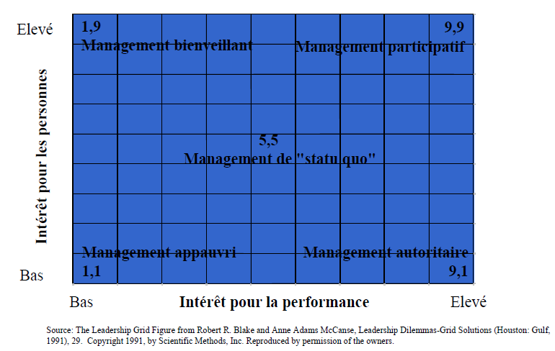
Cadre conceptuel d’analyse II
Les approches classiques
Classiquement, on distingue 3 dimensions pour catégoriser les leaders efficaces des leaders moins efficaces:
Orientation vers les personnes;
Orientation vers la production;
Participation à la décision.
Il est ainsi possible de combiner ces dimensions afin d’évaluer le style de leadership utilisé.
Yukl, G. (1989). Leadership in organizations. Prentice Hall.
Notes:
Style A - Laisser-Faire (1,1) : Un effort minimum pour effectuer le travail suffit pour maintenir l’adhésion du personnel de l’entreprise
Style B – Conciliateur (1,9) : une grande attention accordée aux besoins des employés dans le domaine des relations de travail conduit à l’établissement d’un bon climat dans l’entreprise et d’un rythme de travail agréable.
Style C – Oppresseur (9,1) : l’efficacité est atteinte grâce à des conditions de travail qui tiennent compte au minimum des facteurs psychologiques.
Style D – Médiateur (5,5): Grâce à une bonne organisation, des résultats intéressants peuvent être atteints en équilibrant les impératifs de la production et le maintien d’un bon moral chez les employés
Style E – Coordonateur (9,9) : le travail est accompli par des hommes responsables, l’organisation règle l’interdépendance des différents départements reliés au même tronc commun : les rapports sont fondés sur la confiance et le respect mutuel.
Un style particulier est préconisé (9,9) et c’est à la base de nombreux programmes de formation encore aujourd’hui.

Slide 21
Cadre conceptuel d’analyse III
Les groupes et la gestion des conflits
L’importance des groupes dans les organisations:
Unité de base (départements, commissions, task force, équipe, … ce sont tous des groupes)
Perspective intra- (processus de travail en groupe, performance) et inter-groupe (relations entre les groupes, effets d’appartenance)
Interdépendance et relations intergroupes: expérience de Sherif (1966)
  Mouvements naturels entre les groupes (méfiance, hostilité)
  Importance du rôle de leader pour «ouvrir» ou «fermer» le groupe
  Doise, W., Deschamps, J.-C., & Mugny, G. (1991). Psychologie sociale expérimentale. Paris: Armand Colin.
Notes:
Par soucis de temps et afin de laisser la place à la discussion, je saute volontairement la partie liée aux modèles de gestion de conflit. Mais sachez que c’est un aspect que nous trouvons important de part son lien direct avec la sphère de responsabilité du leader / manager et que nous allons prendre en compte dans nos analyses.
Sherif (Robber’s cave experiment):
Première phase = Etablissement séparé dans le camp (les deux équipes ne savent pas que des autres existent), activités séparées. Lorsqu'on apprend l'existence de l'autre groupe, la méfiance surgit
Deuxième phase = Tournoi avec des jeux compétitifs (prix pour l'équipe gagnante) pendant plusieurs jours. Phénomènes d’hostilité razzias bagarres nécessitant l’intervention des moniteurs)
Troisième phase = introduction d'activités en commun (repas, séance de cinéma, feu d'artifice). Pas d’amélioration de l’animosité ni des représentations de l’exogroupe
Quatrième phase = Introduction d'évènements subits nécessitant un effort commun pour être résolu. Le but supra-ordonné atténue l’hostilité et crée des relations positives entre les groupes
Message: Comprendre le leadership / management au sein d’un groupe se fait également par la compréhension de la gestion des conflits qui y est menée. Les focus group peuvent amener à une « compétition » entre les différents secteurs professionnels; il faut en être conscient et utiliser cela afin de faire ressortir les différences et similitudes pour arriver au but supra-ordonné que pourrait être une formation commune.

Slide 22
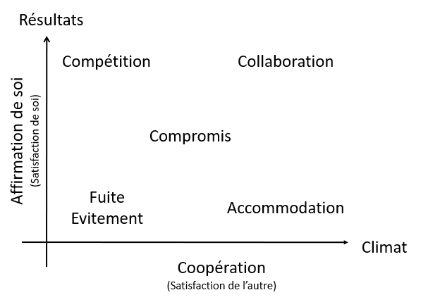
Cadre conceptuel d’analyse III
Les groupes et la gestion des conflits
Le modèle de Thomas et Kilmann (modèle «Harvard» pour la gestion des conflits).
Thomas, K. W. (1992). Conflict and Conflict Management: Reflections and Update. Journal of Organizational Behavior, 13(3), 265-274.
Notes:
Une haute affirmation de soi de la part du leader fait peur. C’est le role du “méchant”

Slide 23
Cadre conceptuel d’analyse III
Les groupes et la gestion des conflits
Le modèle de Thomas et Kilmann (modèle «Harvard» pour la gestion des conflits).
Thomas, K. W. (1992). Conflict and Conflict Management: Reflections and Update. Journal of Organizational Behavior, 13(3), 265-274.
Notes:
A trop être dans la collaboration, on a une image de “gentil”. Mais cela implique de la passivité (attendre que les choses viennent).

Slide 24
Cadre conceptuel d’analyse III
Les groupes et la gestion des conflits
Le modèle de Thomas et Kilmann (modèle «Harvard» pour la gestion des conflits).
Thomas, K. W. (1992). Conflict and Conflict Management: Reflections and Update. Journal of Organizational Behavior, 13(3), 265-274.
Notes:
Avec une affirmation de soi trop basse, on donne de nouveau l’image du “gentil”, mais cette fois on passe pour la victim (peur du conflit)

Slide 25
Cadre conceptuel d’analyse III
Les groupes et la gestion des conflits
Le modèle de Thomas et Kilmann (modèle «Harvard» pour la gestion des conflits).
Thomas, K. W. (1992). Conflict and Conflict Management: Reflections and Update. Journal of Organizational Behavior, 13(3), 265-274.
Notes:
Le faible niveau de cooperation en lien avec l’affirmation de soi est l’image du leader “tout ou rien”

Slide 26
Cadre conceptuel d’analyse III
Les groupes et la gestion des conflits
Le modèle de Thomas et Kilmann (modèle «Harvard» pour la gestion des conflits).
Thomas, K. W. (1992). Conflict and Conflict Management: Reflections and Update. Journal of Organizational Behavior, 13(3), 265-274.
Notes:
Les “noirs et blancs” les deux opposes pouvant mettre le feu aux poudres

Slide 27
Cadre conceptuel d’analyse III
Les groupes et la gestion des conflits
Le modèle de Thomas et Kilmann (modèle «Harvard» pour la gestion des conflits).
Thomas, K. W. (1992). Conflict and Conflict Management: Reflections and Update. Journal of Organizational Behavior, 13(3), 265-274.
Notes:
Les realistes
En synthèse par rapport à votre style dominant:
Fondamentalement, c’est la capacité de pouvoir choisir lucidement la stratégie la plus appropriée qui importe

Slide 28
Cadre conceptuel d’analyse IV
Théories sur le leadership
Le leadership agile: leadership à l’ère numérique
Les théories sur le leadership évoluent avec la société. Ainsi, de nouveaux modèles viennent compléter une littérature existante déjà riche (p. ex. leadership transactionnel, transformationnel, authentique, charismatique, etc.).
Le leadership agile consiste principalement à
promouvoir l’agilité, élément requis pour accompagner efficacement l’organisation et les groupes dans la transformation numérique.
Promouvoir le changement dans les environnement complexes et en mouvement.
Notes:
Petit historique sur les formation en management.
On fait du recyclage de modèles en y integrant soit de nouveaux concepts plus fins, soit en les mettant à jour par rapport aux besoins organisationnels ou aux nouvelles façons de travailler.
Le leadership agile fait suite à la revolution numérique et au besoin de s’adapter rapidement dans un environnement qui change rapidement.
Nous avons pensé que ce type de leadership peut être particlièrement adéquat pour analyse le milieu hospitalier.

Slide 29
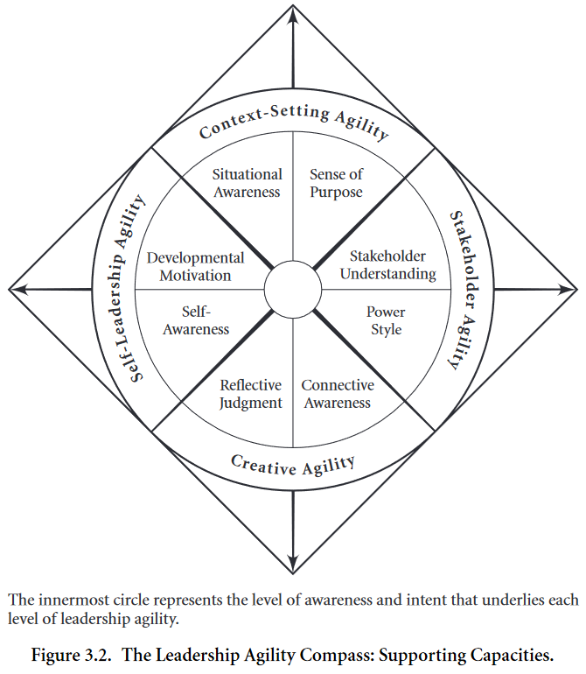
Cadre conceptuel d’analyse IV
Théories sur le leadership
Compétences pour un leadership agile:
Humilité
Adaptabilité
Esprit visionnaire
Engagement
Joiner, B. (2008). Leadership Agility: Five Levels of Mastery. Strategic Direction.
Notes:
Humilité = accepter que les autres sachent plus que soi-même
Adaptabilité = changer de cap rapidement en cas d’évolution
Esprit visionnaire = mettre l’accent sur une vision et des objectifs cohérents
Engagement = agir en tant que coach, motivateur et encourager l’esprit d’équipe
9 catégories : vision / valeur / exemple / présence (problème, écoute, soutien) / conduite et développement de personnel / communication / justice / compétence / organisation
Par rapport au modèle representé ci-contre:
On a les 4 cadrans representant les différents types d’agilité attendus du leader
Savoir s’adapter au context
Savoir s’adapter aux parties prenantes
Savoir s’adapter soi-même
Être créatif
Chacun de ces cadrans est divisé en deux sous-dimensions, par rapport à soi et par rapport aux autres.

Slide 30
Merci beaucoup pour votre attention !

